Slide 1

Scratch入门
第一节课

Slide 2
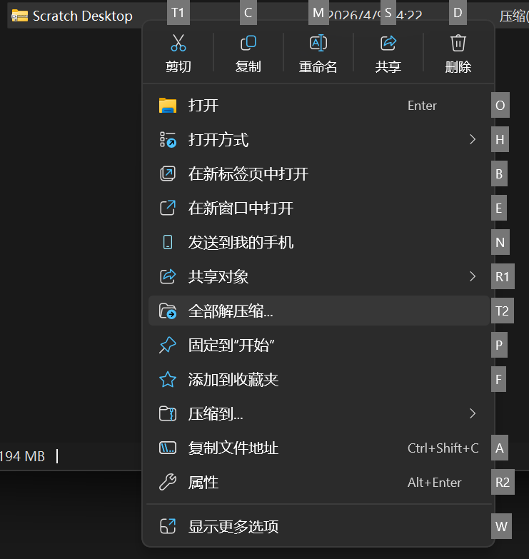
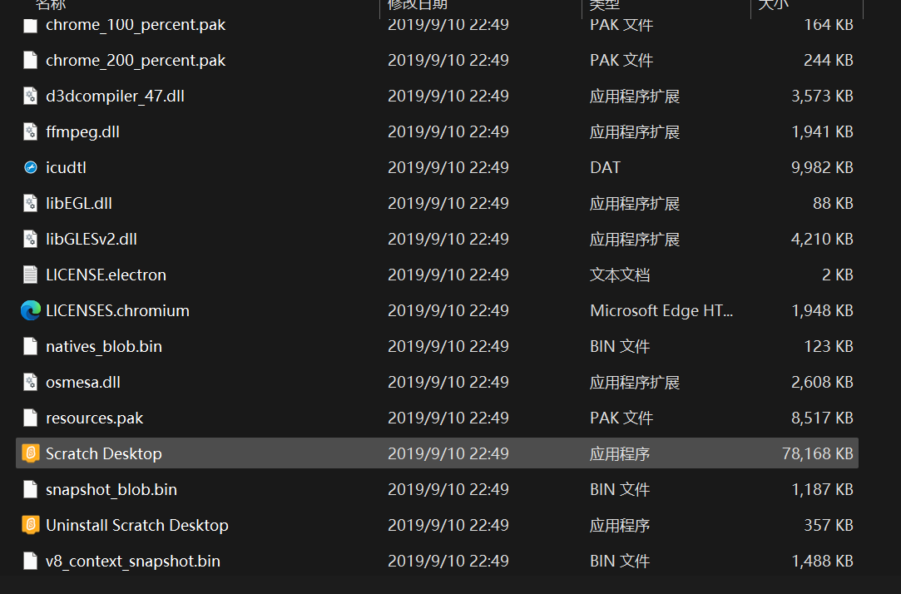
下载步骤：
1.打开U盘的文件夹
2.右键点击文件夹“Scratch Desktop”
3.解压缩
4.进入解压缩后的文件夹，打开Scratch Desktop

Slide 3
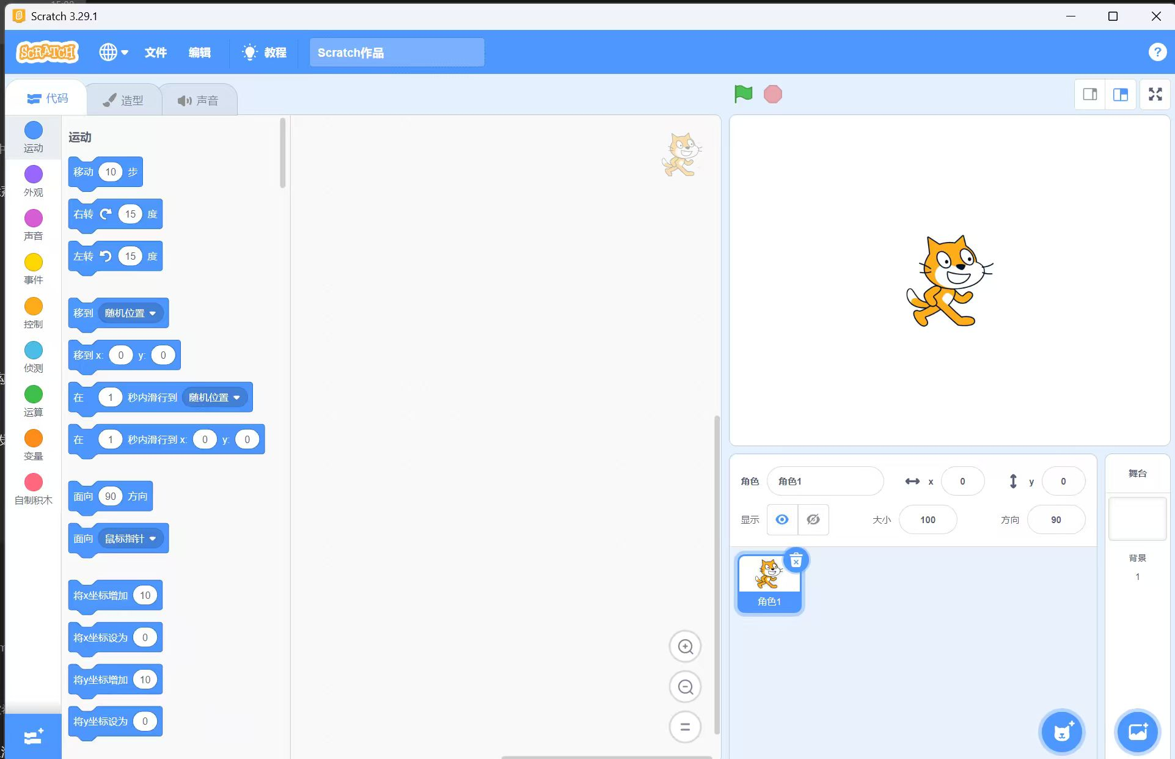
舞台
背景编辑区
脚本区
角色状态
代码库
角色编辑区

Slide 4
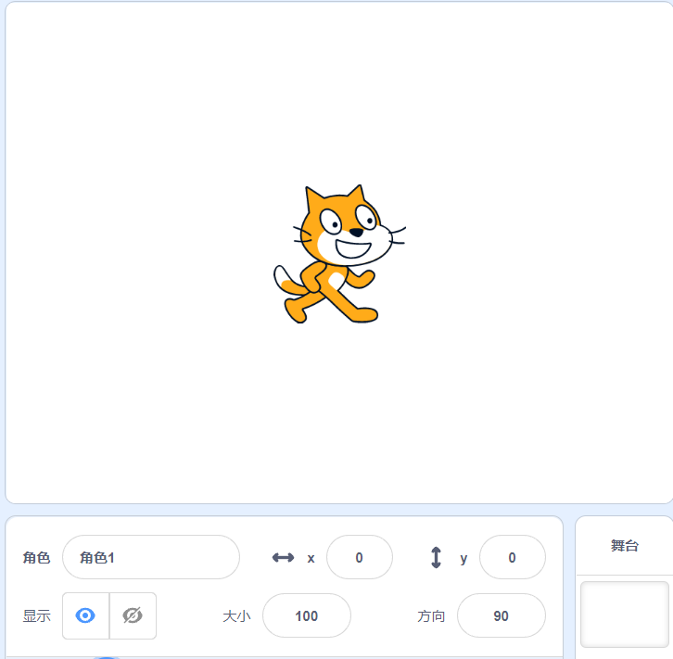
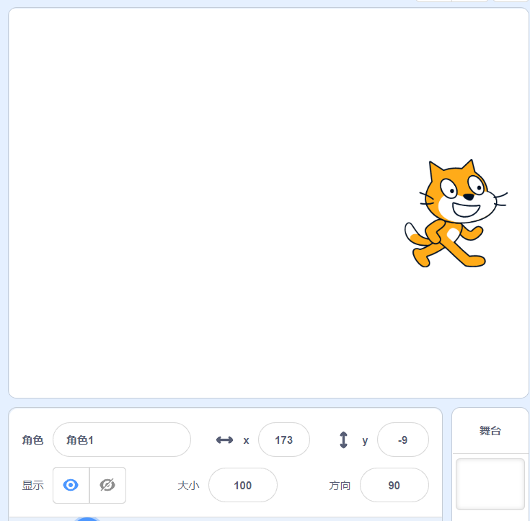
舞台区：坐标
鼠标左键按住小猫，然后拖动它，观察角色状态里的x和y的数值

Slide 5
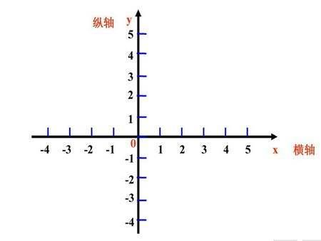
舞台区：坐标
把舞台想象成一个坐标轴：
小猫是坐标轴上的一个点：
位置：x=1,y=1

Slide 6
舞台区：坐标
x=0,y=0或（0,0）成为原点，在scratch的舞台中，原点处于正中心
在其他编程软件中，原点也可能处于左上角/左下角等位置
（-272,215）
（272,215）
（0,0）
舞台四个角落的坐标值：
（-272,-214）
（272,-214）

Slide 7
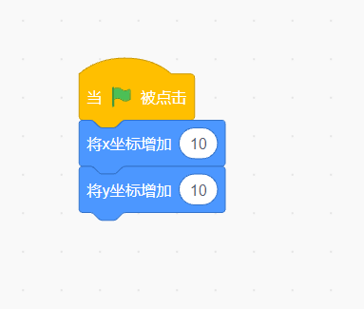
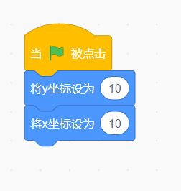
角色移动
从左边的库中找到这三个“拼图”，链接起来，然后点击舞台上方的旗子
你可以再点击几次

Slide 8
角色移动
更换拼图，然后点击舞台上方的旗子
你可以再点击几次，与上一组的结果有什么不同

Slide 9
角色移动-循环
如果你不想一次次重复点击了，该怎么办？

Slide 10
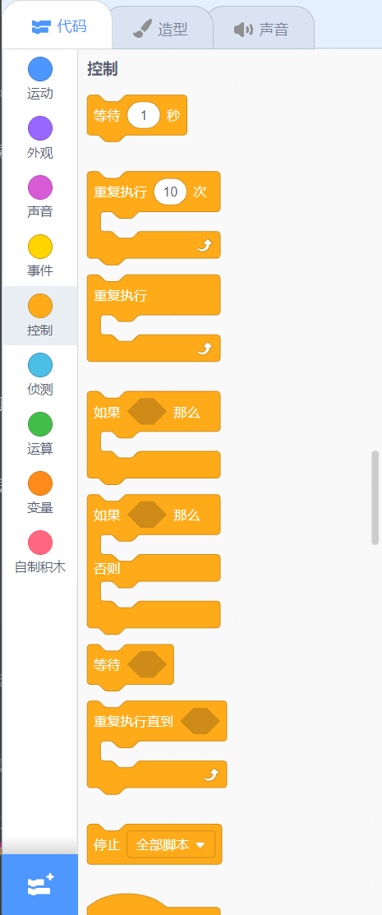
角色移动-循环
在左侧选择“控制”分类，你会找到这些拼图：

Slide 11
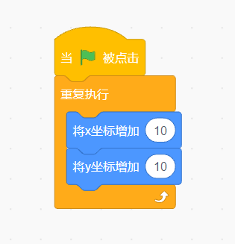
角色移动-循环
把“重复执行”拖到脚本区，将它和已有的脚本组合成这样：
点击一次绿色旗子，小猫就会一直移动

Slide 12
角色移动-判断条件
小猫一直移动到边缘然后离开了舞台，该怎么让它可以自己回来而不通过鼠标拖拽？

Slide 13
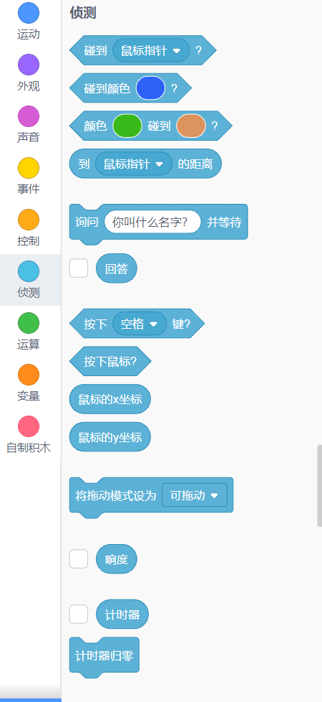
角色移动-判断条件
在“控制”分区里，还有一个拼图叫“如果___，那么”
然后换到侦测分区，拖出“碰到鼠标指针？”：

Slide 14
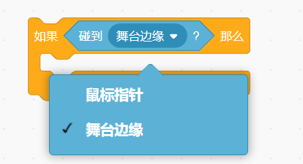
角色移动-判断条件
“碰到鼠标指针？”的拼图可以被放进“如果___，那么”的缺口里（scratch会把可以镶嵌的拼图形状做成相同的以便识别，例如这里的棱形）
点击“鼠标指针”，可以选择另一个判定对象“舞台边缘”

Slide 15
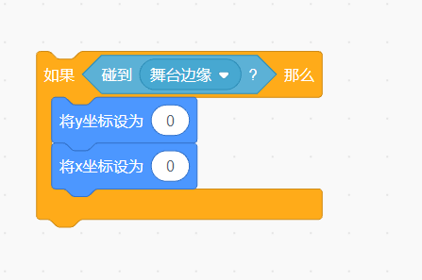
角色移动-判断条件
在这个拼图的空隙放上你认为可以组织小猫走出边缘的移动方式

Slide 16
角色移动-判断条件
如果两个拼图组合像现在这样分别摆放，“如果--那么”的判断并没有被执行
猜一下我们应该把这一整个拼图组放在刚才的循环的哪里？

Slide 17
角色移动-判断条件-键盘
很多电脑游戏可以使用wasd键让角色移动，想尝试用键盘让小猫移动吗？

Slide 18
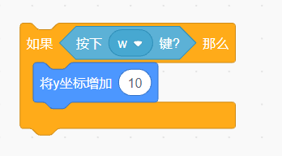
角色移动-判断条件-键盘
在“侦测”里，有一个棱形的“按下空格？”
拖进脚本区后，可以点击“空格”，然后更改成你想要进行判定的键
把它镶嵌进“如果___，那么”
在空隙里放你希望按下这个键时小猫执行的操作

Slide 19
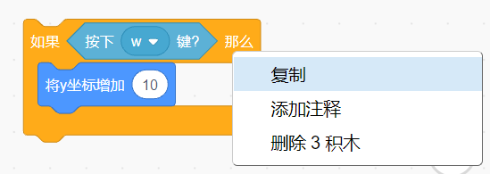
角色移动-判断条件-键盘
请制作四个类似的拼图组并放进主拼图组内，使小猫可以朝上下左右四个方向移动
你可以右键单击一个拼图组，然后复制一个相同的，再更改里面的值

Slide 20
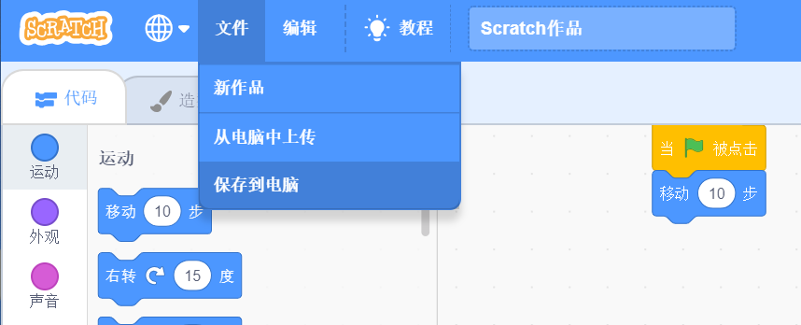
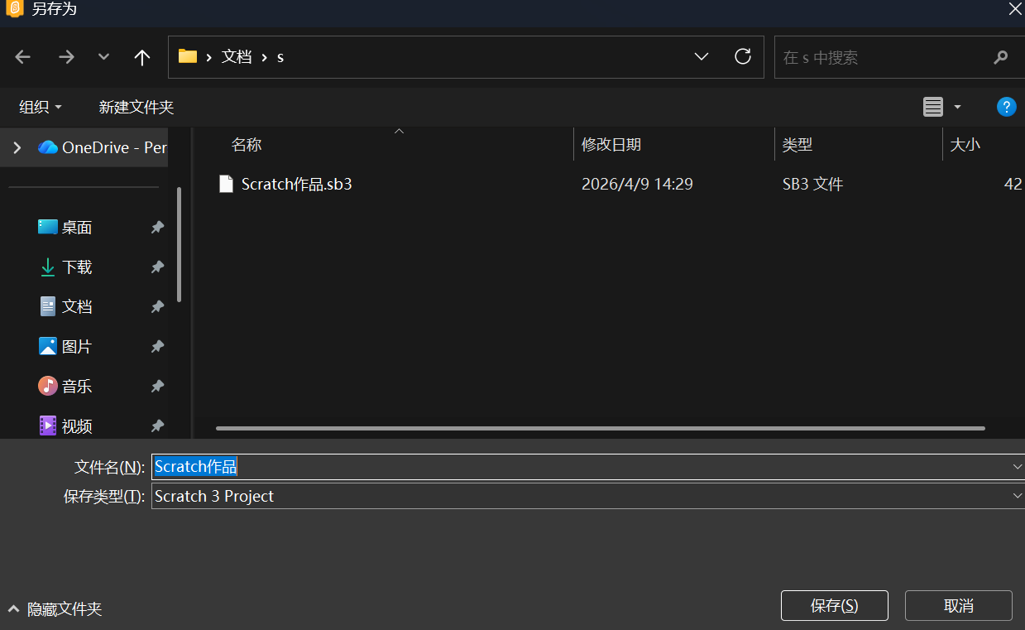
如何保存
左上角->文件->保存到电脑->命名->保存
要记住文件被保存到哪里，以便下次打开（你可以专门建一个文件夹）

